Slide 1
1718S1-互联网金融与技术（2017秋季）
课程介绍
本课目标
授课人员
上课安排
教学方式
考核与成绩
雷 凯 (leik@pkusz.edu.cn) A栋一楼北侧 114房
北京大学深圳研究生院· 互联网信息工程研发中心
2017年9月13日（周三） · 北大深圳研究生院A栋118
深圳市云计算关键技术与应用重点实验室(http://netlab.pkusz.edu.cn), CIRE, PKUSZ

Slide 2

计算机学科你们怎么认识？

Slide 3
计算机学科你们怎么认识？
图灵
  英国数学家、逻辑学家，被视为计算机科学之父。1931年，艾伦·图灵(Alan Turing)进入剑桥大学国王学院，毕业后到美国普林斯顿大学攻读博士学位。
  1950年，图灵发表了一篇划时代的论文，文中预言了创造出具有真正智能的机器的可能性。由于注意到“智能”这一概念难以确切定义，他提出了著名的图灵测试：如果一台机器能够与人类展开对话（通过电传设备）而不能被辨别出其机器身份，那么称这台机器具有智能。
冯诺依曼
  “计算机之父”和“博弈论之父
  计算机的结构，采用存储程序以及二进制编码，运算器、控制器、存储器、输入和输出设备
“图灵机”与“冯·诺伊曼机”齐名
  2015年11月，《Science》杂志封面刊登了一篇重磅研究：人工智能终于能像人类一样学习，并通过了图灵测试。测试的对象是一种AI系统，研究者分别进行了展示它未见过的书写系统（例如，藏文）中的一个字符例子，并让它写出同样的字符、创造相似字符等任务。结果表明这个系统能够迅速学会写陌生的文字，同时还能识别出非本质特征（也就是那些因书写造成的轻微变异），通过了图灵测试，这也是人工智能领域的一大进步

Slide 4
本课目标
授课对象：
  互联网前沿应用技术为基础，互联网金融为重。
  必须对网络技术和移动互联网有兴趣，有实战基础。
  需要有一定计算机专业基础，偏重网络和软件。
    Linux操作与编程、Web编程技术、智能手机Android
    项目管理、设计、PPT, 文档能力
  项目压力大，创新创业感兴趣，大家选课务必权衡。
  启发创新、创意、了解产业发展现状和方向。
  帮助大家规划研究项目找点子，
    研究课题的选择；参加各种竞赛，申请深圳创客、北大挑战杯、创新成果等。
  希望对大家未来就业有所帮助。
*/24 雷凯，北京大学深圳研究生院

Slide 5
授课人员
雷凯，总体安排。
  沈颖博士、高雷雷博士后
  邀请企业专家、高年级同学
  TA: 17级 谢英英（ykq163631@163.com）
  项目辅导：
    罗晟、李可可、张翼：NDN
    黄磊、王煜坤：三角地
    陈辰、章奇超：区块链
    袁凯琦、邓杨：知识图谱
    网络流量大数据安全分析、金融、跨境电商
    AR/VR：
    标准研究：
*/24 雷凯，北京大学深圳研究生院

Slide 6
教学方式
课堂教学、讨论、分组大项目相结合。
成立项目组，完成一个创新/科研的项目
  争取能参加一些比赛
  或者北大、深圳圳研究生院一些类似挑战杯、创新奖等。
  创客（深圳学生创客）
争取安排去一次企业现场参观考察。
  11月底，腾讯及或者百度
*/24 雷凯，北京大学深圳研究生院

Slide 7
上课安排（相关信息）
课堂授课为主，课后分组项目。
  时间： 每周三晚上（大部分）。
  地点： 北大深研院： A-118
  每节课3个学时（3个45分钟+休息时间+ Q/A)
  实际安排：两节各1个小时，休息20分钟，30分钟项目分组讨论会（与辅导员一起）。
  邮件列表：选课确认后，请TA收集、编辑一个
  每次上课签到制度（事先邮件向TA请假）
*/24 雷凯，北京大学深圳研究生院

Slide 8
上课安排 （主要专题内容)
 | 日期 | 星期 | 课程内容 | 备注
1 | 9月13 | 周3 | 课程安排、布置 ；上学期成果演示及回顾+作业、项目+ 创新创业专题 | A118 上午8:30
2 | 9月20 | 周3 | 验收作业1（个人移动主页）、模拟炒股开始 项目分组确定、作业2规划（分组报告） | A118 晚上18:30
3 | 9月27 | 周3 | 互联网金融科技导论、思维的重要性、金融基础 简单检查作业2情况 | A118 晚上18:30
4 | 10月11 | 周3 | 互联网金融案例和发展趋势 作业2中期汇报 | A118 晚上18:30
5 | 10月18 | 周3 | 互联网思维 | A118 晚上18:30
6 | 10月25 | 周3 | 医学知识图谱（沈颖老师） 作业2的原型系统演示 | A118 晚上18:30
7 | 11月1 | 周3 | 区块链导论 | A118 晚上18:30
8 | 11月8 | 周3 | 区块链中安全问题 | A118 晚上18:30
*/24 雷凯，北京大学深圳研究生院

Slide 9
上课安排 （主要专题内容)
 | 日期 | 星期 | 课程内容 | 备注
9 | 11月15 | 周3 | 社交网络信任机制与区块链中共识问题（徐丽妹） | A118 晚上18:30
10 | 11月22 | 周3 | 外出参观，腾讯（游戏部门）或者百度，或者待定 | A118 晚上18:30
11 | 11月29 | 周3 | 云计算+高频交易系统、量化交易 | A118 晚上18:30
12 | 12月6 | 周3 | 作业2验收，现场演示+报告+验收 | A 118 晚上18:30
13 | 12月13 | 周3 | 容器技术与网络虚拟化 | A118 晚上18:30
14 | 12月20 | 周3 | 软件定义网络(SDN)、软件著作权申请 | A118 晚上18:30
15 | 12月27 | 周3 | 未来互联网体系构架 + 课程总结 （模拟炒股结束） | A118 晚上18:30
*/24 雷凯，北京大学深圳研究生院

Slide 10
考核与成绩 （100分）
平时成绩（出勤，问答，报告会）10分
作业1： HTML5个人简历 10分
竞赛：模拟炒股： 10分
  http://www.cofool.com/
作业2：课程大项目 50分
  需求分析与研究计划 10分
  项目实际完成情况 30分
  项目验收、总结报告 10分
软著或者专利申请 20分
专业技术为主的课，只为学分没意义。
*/24 雷凯，北京大学深圳研究生院

Slide 11
主要目标
培养大家自主的创新意识、团队合作能力
形成一定可见度的成果（开发出自己的APP）
  微信小程序，当前比较重要，Android小程序
按照产品标准管理、辅导、评价，验收。增加大家的实战体验和经验
参加竞赛，如创客项目，大学生创业大赛等
希望大家能从中获得成就感（具体可见、可用的成果）和乐趣
*/24 雷凯，北京大学深圳研究生院

Slide 12
分组安排
分组思路
  每个组最多3位同学。
    组长，总体负责人（类似CEO)，
    技术骨干2名
    需要有人专长产品设计（Product Management)
    需要有人专长市场推广（BD and Marketing)
    QA 测试
    内容管理与运营
  每组需要准备一定的设备（实在有困难找我想办法）
    笔记本，安装Linux 作为研发环境
    智能Android手机
    项目组会要有记录，计入平时成绩。
  参加不到分组，请退课。
*/24 雷凯，北京大学深圳研究生院

Slide 13
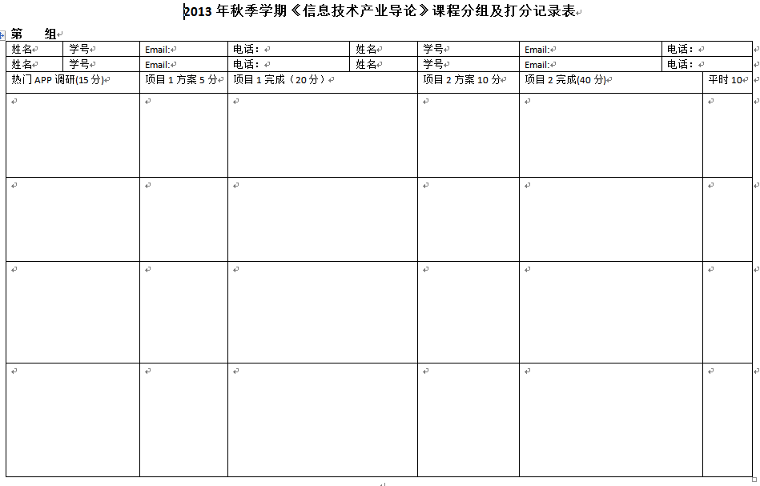
打分表
*/24 雷凯，北京大学深圳研究生院

Slide 14
上学期课程回顾
16级袁凯琦
*/24 雷凯，北京大学深圳研究生院

Slide 15
作业 1 入门测试
HTML5 个人简历
  使用HTML5完成个人简历，使用响应式布局
  简历内容包括文字、图片，并嵌入 一段视频
  实验室提供服务器工作环境，建立实验账号。
  使用SSH将个人简历上传至服务器制定目录
  向TA()发邮件索取服务器IP及账号
*/24 雷凯，北京大学深圳研究生院

Slide 16
作业2， 分组课程大项目
几个同学来做对应的作业（人力配置）
进度规划
需要支持（辅导员、技术、数据支持）
Office Hours ：A114
  事先发邮件约时间
  答疑
  分组
  选项目
详细内容见word中
*/24 雷凯，北京大学深圳研究生院

Slide 17
作业2.1 RIOT下的NDN物联网（石涧、朴雪威）
RIOT-OS是一个主要针对物联网中各种常见的微控制器设计的操作系统。
  功能概述：
  在RIOT-OS上实现NDN协议栈，并且能够完成两个搭载RIOT的IoT设备之间简单的one hop通信。
  验收要求：
  1 . 将NDN协议栈安装至RIOT操作系统中，分别配置好producer和consumer
  2. 实现两个IoT设备之间用简单的NDN通信，且至少经过一跳传输
  3. 至少有两台搭载了RIOT-OS的IoT进行实验
  详细见文档
*/24 雷凯，北京大学深圳研究生院

Slide 18
作业2.2 SDICN（罗晟、李可可）
在SDN网络上设计支持ICN/NDN业务的融合网络传输架构，使得两个搭载了ICN协议栈的设备能通过此融合网络架构进行数据传输。经过此网络架构的ICN数据包都能通过SDN控制平面统一调度和转发。
  验收要求：
  1. 此网络架构至少包含一个consumer和一个producer且可以进行正常的ICN网络通信
  2. SDN控制平面能够控制中间路由器对Interest包进行不同的转发
  3. 网络架构中至少4台以上的中间路由器，且都搭载openflow协议
详细见文档
*/24 雷凯，北京大学深圳研究生院

Slide 19
作业2.3 三角地随手“小视频”付求爱、王煜坤）
要求基于现有三角地平台实现类似于微信朋友圈的“小视频”发布、浏览、查找、评论、点赞、举报（和推荐）功能，引入积分制，并保存用户行为数据。
  功能要求
  （1）“小视频”发布：长度15秒以内；要求用户发布“小视频”时，必须同时填写对视频的描述（标签）；要求在后台保存每个用户的浏览记录，便于后续向用户推荐相关的“小视频”（类似于淘宝）；
  （2）“小视频”评论、点赞；
  （3）举报功能：需要提供举报功能，经查证属实的，针对举报者奖励积分，被举报者扣除积分；
  （4）积分功能：引入积分制，发布“小视频”奖励积分，经人工精选出或反响较好的“小视频”给予额外奖励；积分可以兑换奖品。要求完成客户端（Android、iOS）、服务器端（使用Python）和数据库（使用MySQL）开发，并书写配套开发文档
  （5） 研究问题： 视频标记，参考Video Tagging, http://cs231n.stanford.edu/reports/2017/pdfs/28.pdf
详细见文档
*/24 雷凯，北京大学深圳研究生院

Slide 20
作业2.4 基于医疗知识图谱（全科）的卒中知识补全
自动识别非结构化数据（中文电子病历）中的实体，实现实体对齐，并将相关实体链接或补全到知识图谱的相应节点上；识别病例中的关系，并补全到已有知识图谱的关系中；最终统计并展示补全效果。
  功能要求
  （1） 医学命名实体识别
  基本要求：从非结构化文本中识别并抽取出脑卒中病例中的相关实体。必需识别的实体包括疾病、症状。可拓展点：识别药品、检查、手术等
  （2） 实体对齐
  将同一实体的不同描述合并到一起（同义词识别，别名关系识别）。
  （3）关系抽取
  基本要求：从电子病历文本中识别“疾病-症状”关系，计算关系权重（统计共现概率）
  可拓展点：识别“疾病-药物”、“疾病-手术”、“疾病-检查”等关系
  详细见文档
*/24 雷凯，北京大学深圳研究生院

Slide 21
作业2.5 基于虚拟化的区块链系统测试
传统P2P应用测试，需要通过事件模拟器或实体机。事件模拟器并非测试应用程序本身，实体机运维成本较高。本作业希望通过容器技术，以较低成本进行大规模分布式应用测试。
功能要求
  初级要求：
  修改、编译比特币源代码，实现自己的独立分叉。
  使用Docker在桥接网络部署多个比特币应用容器。
  修改比特币应用参数，通过分析日志，统计不同参数下系统可用性指标。
  进阶要求：
  使用Docker在Overlay网络部署比特币容器。
  使用容器测试各种区块链系统（如以太坊、Fabric），评价性能差异。
  在测试环境中加入路由器虚拟节点，抽象出真实世界的网络。
*/24 雷凯，北京大学深圳研究生院

Slide 22
候补作业2.6： 网络流量大数据分析
Barefoot Networks合著论文在SIGCOMM 2017获得最佳论文奖SIGCOMM 2017大会上，Barefoot Networks合著的"Language-directed hardware design for network performance monitoring"[1]获得了ACM SIGCOMM 2017最佳论文奖。
  该论文针对目前普遍存在的网络性能监测困难的问题提出一种有效的解决方案，该方案使用全新的编程语言Marple[2]实现了一个网络性能指标查询系统，Marple查询语言经编译后，能够加载到P4可编程软件交换机和高速可编程转发模拟器等目标设备上，实现网络性能监测。
  经实验证明Marple查询只需要占用很小的交换机硬件资源。数据面编程实现分段路由功能SIGCOMM 2017大会上，Barefoot Networks和Cisco合作，展示了使用交换容量高达6.5Tb/s的Barefoot Tofino芯片交换机、Cisco路由器、Linux开源工具和FD.io VPP实现的IPv6段路由Segment Routing的功能实验。
  值得关注的是，Barefoot Networks工程师只用了短短的几天时间，便使用P4编程在Tofino芯片交换机上实现了SRv6网络编程，并能完成线速转发。 http://www.cww.net.cn/article?id=414724
详细待定
*/24 雷凯，北京大学深圳研究生院

Slide 23
候补作业2.7 三角地的LBS签到服务
在三角地平台基础上，实现室内定位功能，客户端签到功能，积分数据同步，。签到次数可以累计积分，签到发起人可以在该区域发送红包，集齐5次签到可以参与抢红包活动，每参与一次抢红包后动积分减少5。
  功能要求
  在安卓/IOS端实现室内定位的功能。蓝牙基站范围内的客户端可以接收该地点的活动消息；
  实现客户端签到功能。客户从接到的活动消息中选择要参加的活动，进行签到。
  实现抢红包功能。签到发起者选择在某区域发送红包，符合要求的用户可以参与抢红包，系统随机分配红包。
  参照pokemon GO
详细见文档
*/24 雷凯，北京大学深圳研究生院

Slide 24
候补作业2.8 任务众包平台（袁国辉）
http://www.sandaha.com/， 模式研究，差异化定位（外文版？）
  针对校园人群，做一个类似的网站。
  如何提高任务的实时响应性。
  如何保证任务完成的质量。
  如何处理纠纷。
  如何保证分包人员的积极性和利益。
  最好有移动端查看任务，接单/抢单。（封闭的）微信是难点
*/24 雷凯，北京大学深圳研究生院

Slide 25
候补作业2.9：基于图片拼接的3D视频生成
AR、VR组 （原来王少华，目标系统化）
  基于室内场景展示的360°全景图拼接
  1 功能概述
    基于室内场景展示的应用场景，在已开发的全景图互动展示的模块基础上，将符合要求的照片组拼接成为360°的全景图，与全景图互动展示模块一起，形成一个整体的解决方案。
  2 功能要求
    按照全景图照片拍摄方法，拍摄用于生成全景图的照片，并总结方法
    根据拍摄的照片拼接成为360°全景图。
  3 验收要求
    保留拍摄的照片组，并书写拍照规范文档
    生成360°全景图

Slide 26
候补作业2.10 通信协议标准化研究
实验室新的研究探索方向。准备邀请华为丁慧老师来指导
  SDN与NDN 协议转换标准研究
  NDN与IP协议转换标准研究
  视频（AVS）与NDN协议转换标准研究
详细直接找我
*/24 雷凯，北京大学深圳研究生院

